Slide 1
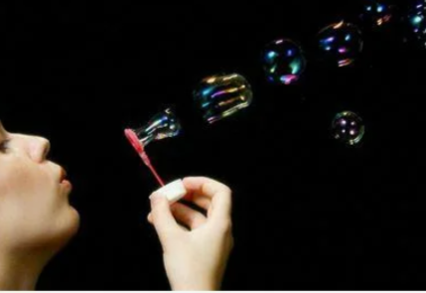
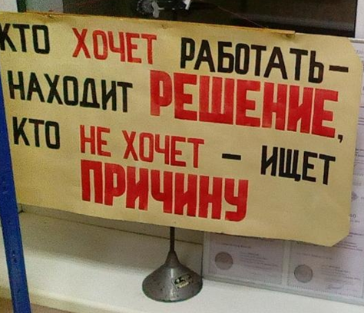
Чувашский государственный университет Раритетная лаборатория физики raritet.chuvsu.ru Лекция 33 (СПО). Интерференция света . Лекцию подготовил доцент кафедры общей физики Сорокин Геннадий Михайлович 2024 год

Slide 2
Содержание: Содержание Введение 1.Интерференция света разделением волны по фронту. 2.Интерференция света разделением волны по амплитуде. 3. Применение интерференции света.

Slide 3
Введение

Slide 6
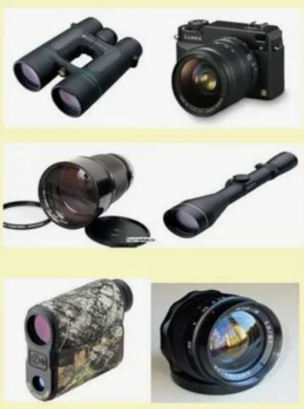
Просветление оптики

Slide 8
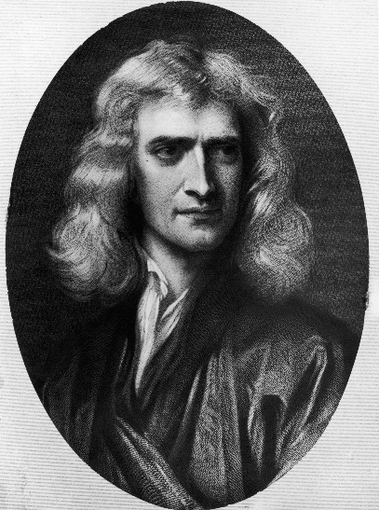
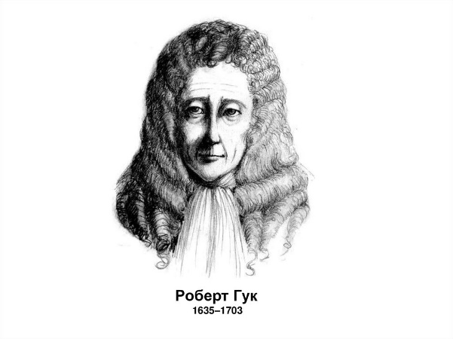
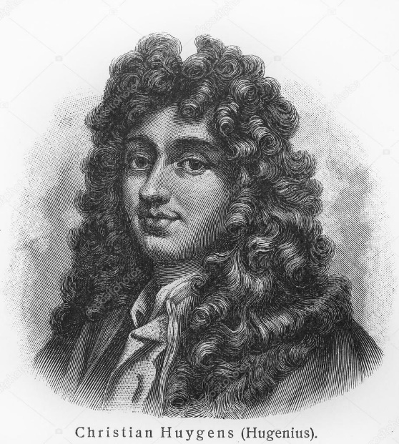
1.Интерференция света разделением волны по фронту. Развитие представлений о природе света. В конце 17 века сформировались две теории света: корпускулярная- это поток мельчайших частиц (корпускул), испускаемых светящимися телами ( И. Ньютон) и волновая (Х. Гюйгенс и Р. Гук).

Slide 9
Законы геометрической оптики были установлены еще в античности. Однако их полное объяснение в то время было невозможно. Закон отражения света можно было объяснить с механистической позиции по аналогии с упругим ударом шарика о стену. Свету приписывалось корпускулярное строение, и отражение его объяснялось отражением «частиц света» подобно отскоку мяча. Однако закон преломления с механистической точки зрения объяснить было невозможно.
Лишь во второй половине XVII в. Х. Гюйгенс предложил принцип, который смог объяснить геометрическую оптику. Принцип Гюйгенса гласит, что каждая точка среды, до которой дошла волна, сама становится источником волны. И волновая поверхность в следующий момент времени является огибающей всех этих волн от вторичных источников.

Slide 10
Волновая теория: свет – волновой процесс, подобный механическим волнам, распространяющийся в упругом эфире. Волновая теория основывалась на принципе Гюйгенса

Slide 11
Когерентность волн.
Необходимым условием интерференции волн является их когерентность, т. е. согласованное протекание во времени и пространстве двух или более волновых процессов.

Slide 12
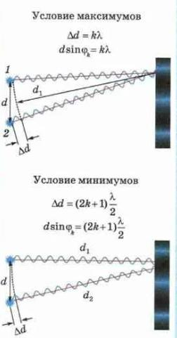

Slide 13
Видимость

Slide 14
Условия усиления и ослабления света при интерференции
Свет имеет электромагнитную природу, и распространение света - это распространение электромагнитных волн. Все оптические эффекты, наблюдаемые при распространении света, связаны с колебательным изменением вектора напряженности электрического поля Е, который называют световым вектором. Для каждой точки пространства интенсивность света I пропорциональна квадрату амплитуды светового вектора волны, приходящей в эту точку: I ~ Е_{m}². Для получения когерентных световых волн применим метод разделения волны, излучаемой одним источником, на две части, которые после прохождения разных оптических путей накладываются друг на друга и происходит интерференция света.

Slide 15
Здесь и – напряженность электрического или магнитного полей электромагнитной волны;
и – фазовые скорости первой и второй волны;
и – пути, которые прошли первая и вторая волны от источника колебаний до точки, в которой наблюда-ется интерференционная картина.

Slide 16
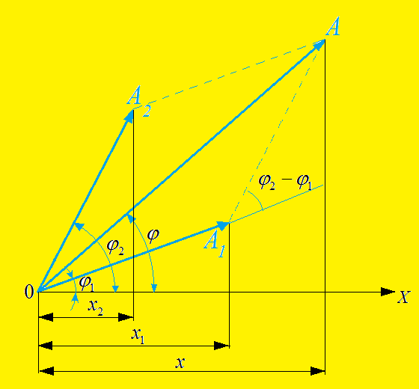
Амплитуду результирующего колебания найдем с помощью метода вращающегося вектора амплитуды.
=

Slide 17
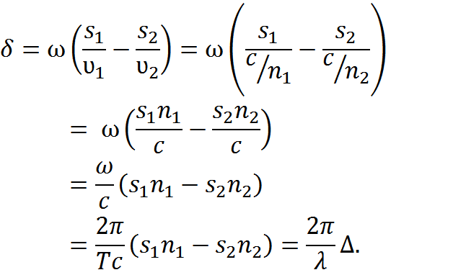

Slide 18
Если оптическая разность хода равна целому числу волн в вакууме:
то , и
колебания обеих волн будут происходить в одинаковой фазе, и колебания будут усиливать друг друга.
Тогда , а равенство
является условием интерференционного максимума.

Slide 19
Если оптическая разность хода равна
то ,
В этом случае колебания обеих волн будут происходить в противофазе и , а равенство:
является условием интерференционного минимума.

Slide 20
Для некогерентных источников разность фаз
непрерывно изменяется, а интенсивность результирующей волны всюду одинакова и равна сумме интенсивностей каждой из волн в отдельности:
Распределение интенсивности света в интерференционной картине.
m – порядок интерференционного максимума.

Slide 21
Методы получения интерференционных картин Для осуществления интерференции света необходимо получить когерентные световые пучки, для чего применяются различные приемы. До появления лазеров во всех приборах для наблюдения интерференции света когерентные пучки получали разделением и последующим сведением световых лучей, исходящих из одного и того же источника. Практически это можно осуществить с помощью экранов и щелей, зеркал и преломляющих тел. Это метод Юнга, метод бипризмы Френеля и зеркала Френенля.

Slide 22
Интерференционный опыт Юнга

Slide 23
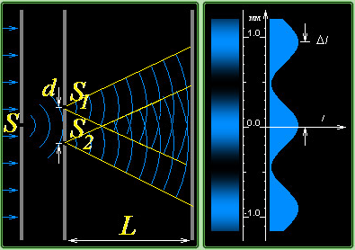
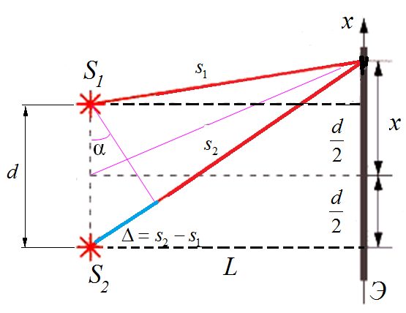
и

Slide 24
Это приближенное равенство следует из условия опыта Юнга: .
Отсюда максимум интенсивности света (светлая полоса) будет наблюдаться при:
а минимум (темная полоса) – при
Ширина интерференционной полосы:

Slide 25
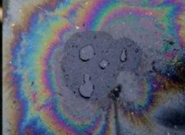
2.Интерференция света разделением волны по амплитуде.
Явление интерференции света можно наблюдать в естественных условиях. Это радужное окрашивание тонких пленок (мыльные пузыри, масляные пятна на воде, оксидные
пленки на поверхности металлов), возникающие в результате интерференции света, отраженного двумя поверхностями пленки.

Slide 26
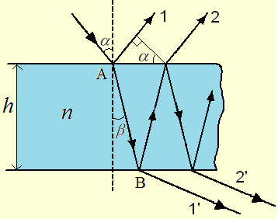

Slide 27
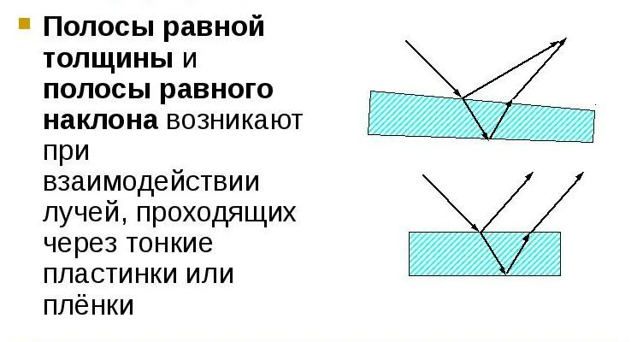

Slide 29
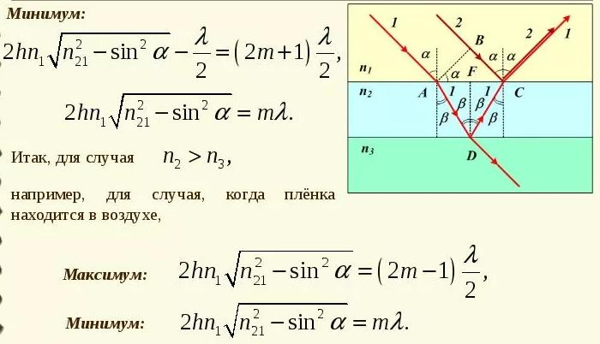

Slide 30
Кольца Ньютона
Схема наблюдения колец Ньютона – стационарной картины интерференции света в тонком воздушном слое, образованном между поверхностями плоскопараллельной пластины и плоско-выпуклой линзы большого радиуса кривизны.

Slide 31
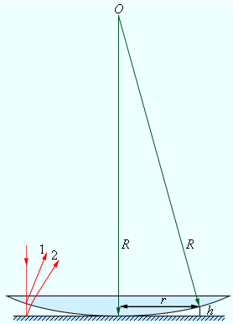
Из рисунка:
С учетом потери полуволны при отражении второй волны оптическая разность хода:
Темные кольца будут наблюдаться при:
Поэтому радиусы темных колец будут равны:

Slide 32
3. Применение интерференции света
1)Учебное ( в лабораторных работах в Т-101 )
2)Научное (интерференционная спектроскопия)
3)Промышленное (приборостроение, метрология, контроль качества чистоты обработки поверхности с помощью интерферометров).

Slide 33
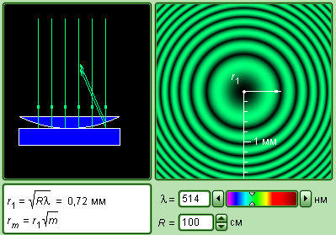
Определение фокуса линзы в опыте с кольцами Ньютона

Slide 34
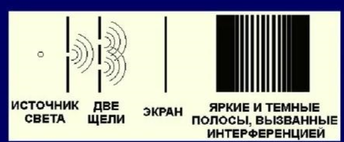
Определение длины волны света методом Юнга

Slide 37
Так как современные объективы содержат большое количество линз, то число отражений в них велико, а поэтому велики и потери светового потока. Таким образом, интенсивность прошедшего света ослабляется и светосила оптического прибора уменьшается. Кроме того, отражения от поверхностей линз приводят к возникновению бликов, что часто (например, в военной технике) демаскирует положение прибора.

Slide 38
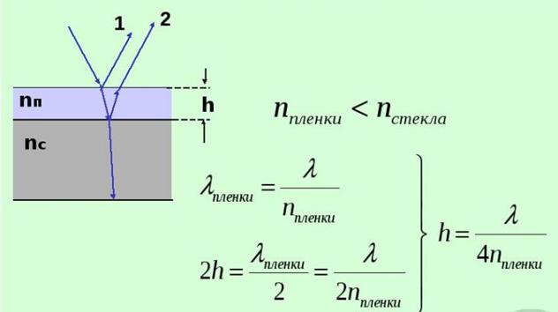
Вывод формулы толщины тонкой пленки

Slide 39
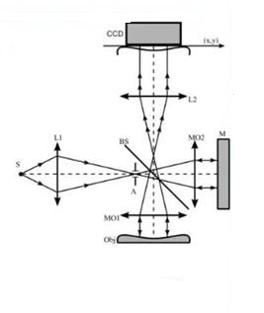
Российский физик В. П. Линник (1889—1984) использовал принцип действия интерферометра Майкельсона для создания микроинтерферометра (комбинация интерферометра и микроскопа), служащего для контроля чистоты обработки поверхности.

Slide 41
Создание высокоотражающих покрытий стало возможным лишь на основе многолучевой интерференции. В отличие от двухлучевой интерференции, которую мы обсуждали до сих пор, многолучевая интерференция возникает при наложении большого числа когерентных световых пучков. Распределение интенсивности в интерференционной картине существенно различается; интерференционные максимумы значительно уже и ярче, чем при наложении двух когерентных световых пучков.

Slide 42
Применение интерферометров очень многообразно. Кроме перечисленного, они применяются для измерения углов, исследования быстропротекающих процессов, происходящих в воздухе, обтекающем летательные аппараты, и т. д. Применяя интерферометр, Майкельсон впервые провел сравнение международного эталона метра с длиной стандартной световой волны. С помощью интерферометров исследовалось также распространение света в движущихся телах, что привело к фундаментальным изменениям представлений о пространстве и времени.

Slide 43
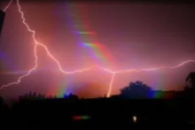
Спасибо за внимание!

